Slide 1
Образование
во Франции
Гимназия- колледж искусств
Центральный район г.Минска
Преподаватель французского языка:
Волчок Инна Викторовна

Slide 2
Les structures générales de l’enseighement
Enseighement pré-élémentaire
( école maternelle)
Enseighement élémentaire
(école primaire)
Enseighement secondaire
(collèges et lycées)
Enseighement supérieur
(universités, grandes écoles, instituts)

Slide 3
CP- cours préparatoire
CE- cours élémentaire
CM- cours moyen
LEP- lycée d’enseignement
professionel
BEP- Brevet d’Etudes
professionelles
CAP- Certificat d’Aptitude
Professionel

Slide 4
Ecole maternelle
Elle reçoit les enfants de 2 à 6 ans.
Les parents ne sont pas obligés d’y envoyer leurs enfants mais ils le font presque tous.
Ici l’enfant commence l’apprentissage de la lecture et de l’écriture.

Slide 5
Ecole primaire
Elle accueille les élèves
de 6 à 10 ans. Ils ons un seul instituteur ou le plus souvent une institutrice qui enseigne toutes les matières.
Ici les enfants appellent leur institutrice “Maîtresse” et leur instituteur “Maître”.

Slide 6
L’école élémentaire
Cours moyen 2-ème année (CM 2)
10 ans
Cycle
des apprentissages
Cours moyen 1-ème année (CM 1)
9 ans
Cours élémentaire 2-ème année (CE 2)
8 ans
Cours élémentaire 1-ère année (CE 1)
7 ans
Cycle
des apprentissages
fondamenteaux
Cours préparatoire (CP)
6 ans
âge
L’école maternelle

Slide 8
Enseignement secondaire
l
Collège
Le mot collège vient du mot latin collegium qui signifie “groupement”, “confrérie”. C’est à partir du 16-e siècle que le mot prend un sens scolaire. Il désigne un établissement scolaire ou encore l’ensemble des élèves de l’établissement.

Slide 9
Enseignement secondaire:
les personnels dans un établissement public
Chef d’établissement
et adjoint
secrétariat
personnel enseignant
proviseur
de lycée
principal
de collège
intendant
(gestionnaire)
secrétariat
agents de service
censeur
principal adjoint
(sous-directeur)
documentaliste
conseiller principal
d’éducation
conseiller
d’éducation
personnel
de santé
personnel
de surveillance

Slide 10
Le règlement intérieur définit les règles de vie de la communauté scolaire
Six mauvaises notes valent avertissement.
Au bout de trois avertissement, l’élève est renvoyé du collège pour trois jours: c’est l’exclusion temporaire.
Il est renvoyé pour toujours (exclusion définitive) après trois exclusions temporaires.
Il est interdit de donner rendez-vous à des amis devant le collège à la sortie des cours. Seules des personnes de sa famille peuvent attendre l’élève.

Slide 11
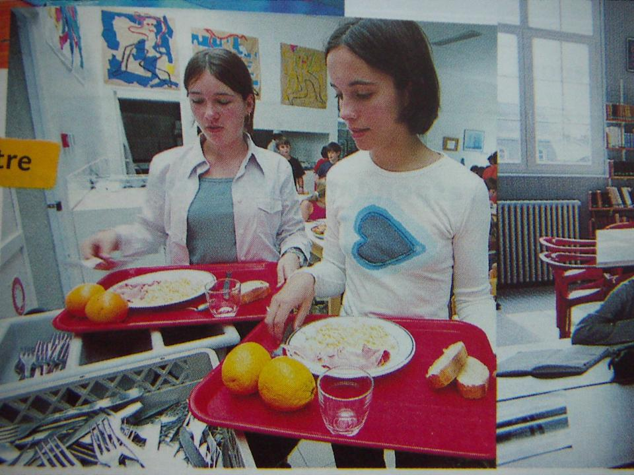

Slide 12
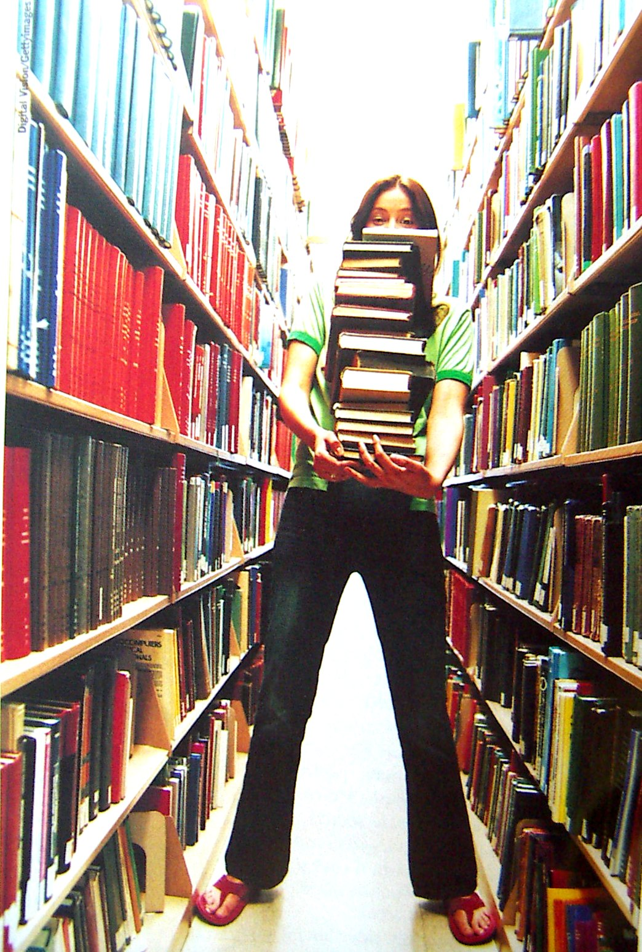
Centre de documentation et d’information
il contient des ouvrages de tout genre; ainsi pour la classe de 6-e, des ouvrages sur le monde grec, les légendes, la mythologie.
il possède des encyclopédies, des revues permettant la préparation d’exposés, en histoire-géographie, en sciences naturelles, … ou l’élaboration d’un PAE.(.projet d’action éducative).
il détient un relevé de fiches documentaires, de brochures, de publications diverses concernant les métiers et les professions.

Slide 13
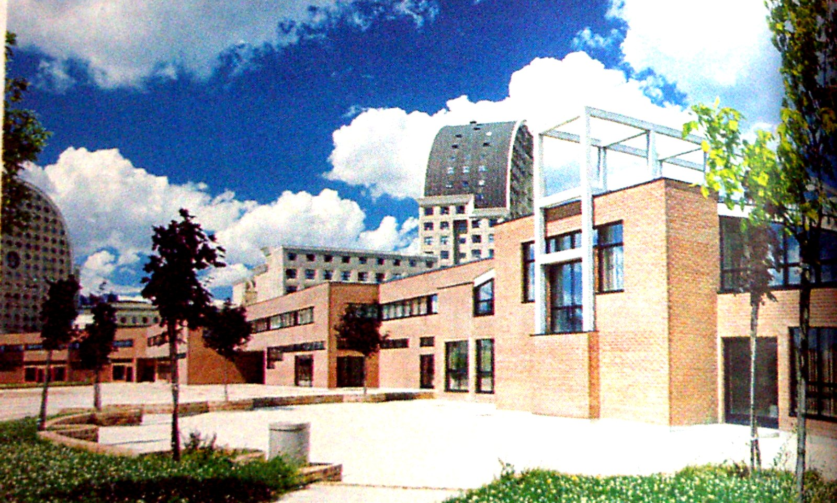
Lycée

Slide 14
Diplôme du baccalauréat de l’enseignement
du second degré
3 séries générales
L – littéraire
ES – économie et sociale
S - scientifique
4 séries technologiques
STT – sciences et technologies tertiaires
STL – sciences et technologies ihdustrielles
STL – sciences et technologies de laboratoire
SMS – sciences médico-sociales

Slide 15
L’emploi du temps
 | lundi | mardi | mercredi | jeudi | vendredi | samedi
8h00- 8h55 | Français | Anglais | Allemand | Histoire | Sciences naturelles | Maths
9h00- 9h55 | Géographie | Etude | Maths | Géographie | Allemand | Français
10h14-11h10 | Maths | E.P.S.* | Français | Anglais | Etude | Sciences naturelles
11h15-12h10 | Anglais | Allemand | Histoire | Maths | Français | Anglais
13h45-14h40 | E.P.S. | E.M.T.** |  | Sciences physiques | Dessin
14h45-15h40 | Histoire |  |  | Etude
15h55-16h50 | Sciences naturelles |  |  | E.P.S.
*E.P.S. – Education physique et sportive
**E.P.T. – Education manuelle et technique

Slide 16
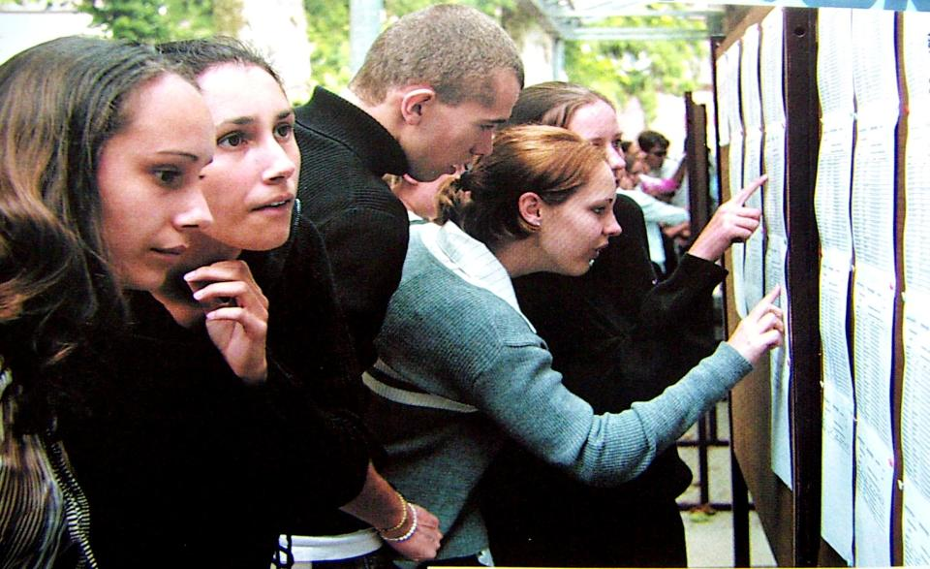
Le système des notes en France
Points
très bien 20 – 17
bien 16 – 15
assez bien 14 – 13
moyen 12 – 11
passable 10 – 9
mauvais 8 – 6
très mauvais 5 - 0

Slide 18
Bravo ! Vous avez passé le baccalauréat qui vous permet de continuer vos études à l’université ou aux grandes écoles !

Slide 19
Quels sont les avantages et les inconvénients du système scolaire en France ?

Slide 20
Merci
pour votre attention !

